Slide 1
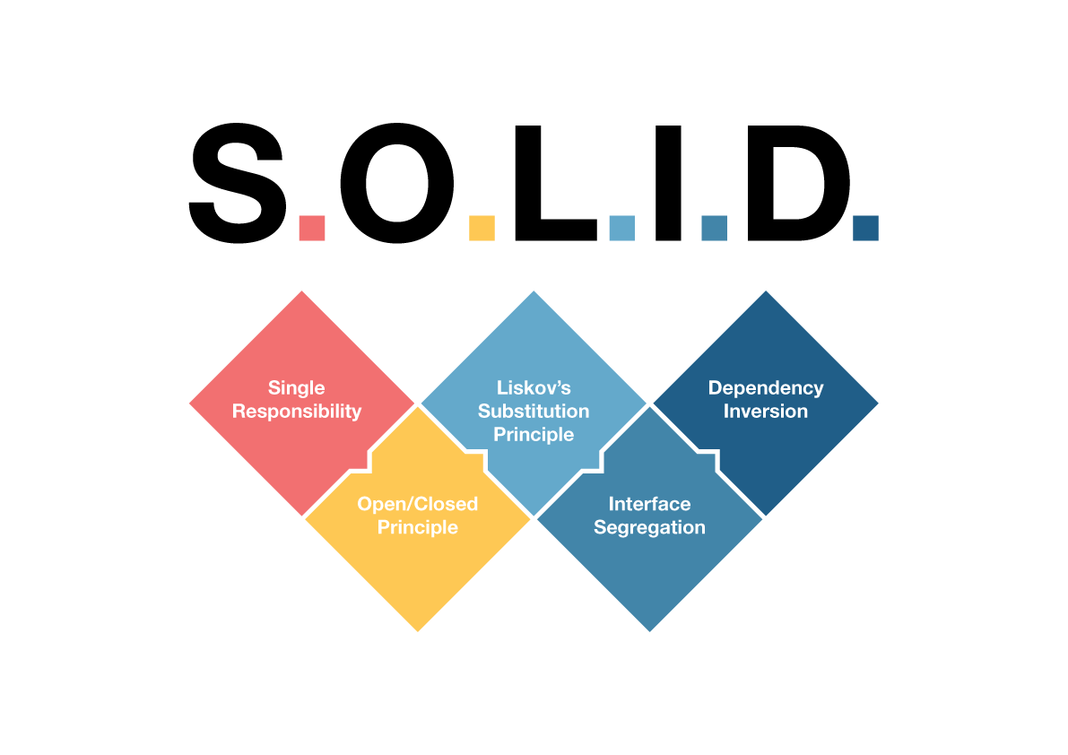
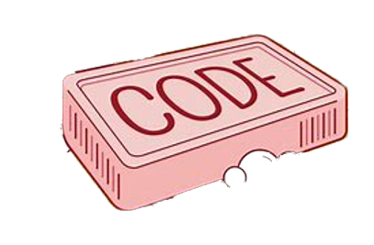
CLEAN CODE Y PRINCIPIOS SOLID

Slide 2
CLEAN CODE
Concepto que se refiere a escribir código:
📖 Fácil de leer
🧠 Fácil de entender
🛠️ Fácil de mantener
➕ Fácil de extender
Va más allá de que el código simplemente "funcione"; se trata de que esté bien estructurado, sea claro para otros programadores (o para ti mismo en el futuro) y permita cambios sin generar errores colaterales.

Slide 3
CONSECUENCIAS DE NO APLICAR CLEAN CODE
Deuda técnica
La deuda técnica es una metáfora que compara los problemas con el código con una deuda financiera.
Cuando se hacen las cosas rápido se introducen errores, mala estructura, duplicidad de código. Entonces habrá que pagar intereses después. Estos intereses son:
🔍 Menor comprensión del código (más difícil de leer y entender)
⏳ Más tiempo para hacer cambios (cada ajuste cuesta más)
⚠️ Mayor riesgo de errores (tocar algo puede romper otra cosa)
💸 Mayor costo de mantenimiento (el equipo invierte más tiempo y dinero)

Slide 4
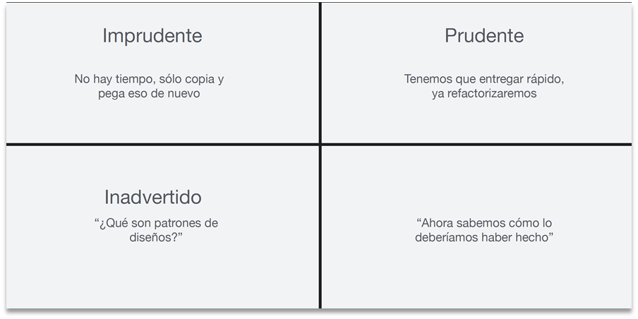
ESQUEMA DE LA DEUDA TECNICA DE MARTIN FAWLER

Slide 5
¿COMO SE PAGA LA DEUDA TECNICA?
La deuda técnica se paga con la Refactorización
La refactorización tiene como objetivo mejorar el código sin alterar su comportamiento, para que sea más entendible y tolerante a cambios.
🧹 Hacer el código más limpio y entendible
Mejora la legibilidad y facilita el trabajo en equipo.
➖ Eliminar duplicación
Reduce el código repetido, promoviendo reutilización.
📉 Reducir la complejidad
Facilita la comprensión y el mantenimiento del sistema.
🧱 Mejorar el diseño sin reescribir desde cero
Permite evolucionar la arquitectura sin empezar de nuevo

Slide 6
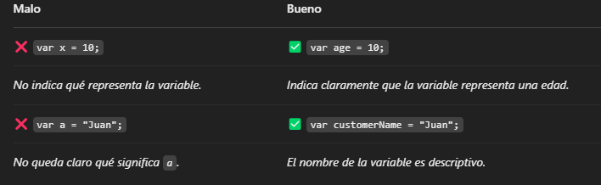
COMO SE NOMBRAN LAS VARIABLES
ERRORES QUE NOS ENCONTRAMOS
Nombres poco descriptivos (no explican qué es o qué hace)

Slide 7
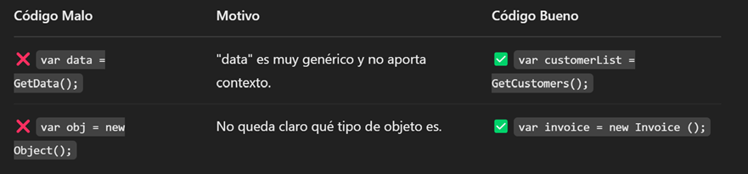
COMO SE NOMBRAN LAS VARIABLES
ERRORES QUE NOS ENCONTRAMOS
Nombres genéricos que no aportan contexto
data, info, object, thing, temp, value

Slide 8
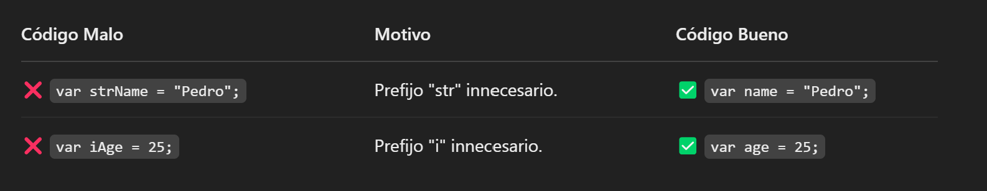
COMO SE NOMBRAN LAS VARIABLES
ERRORES QUE NOS ENCONTRAMOS
Uso de prefijos innecesarios

Slide 9
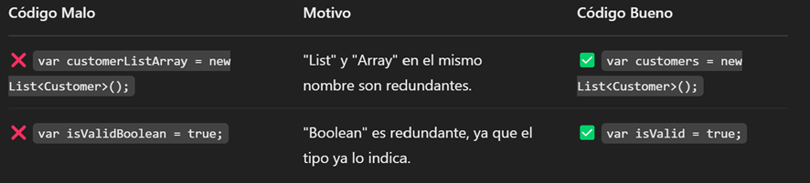
COMO SE NOMBRAN LAS VARIABLES
ERRORES QUE NOS ENCONTRAMOS
Nombres con información redundante

Slide 10
COMO SE NOMBRAN LAS VARIABLES
ERRORES QUE NOS ENCONTRAMOS
Números mágicos

Slide 11
COMO SE NOMBRAN LAS VARIABLES
ERRORES QUE NOS ENCONTRAMOS
Siglas sin significado
Reducción de claridad: Las siglas pueden ser confusas si no son comúnmente conocidas o no están bien documentadas.
Dificultan la lectura: Si el nombre es una sigla críptica, tendrás que detenerte y adivinar su significado en vez de entenderlo de un vistazo.
Aumentan la probabilidad de errores: Si usas siglas sin significado claro, puede que alguien las use incorrectamente o las confunda con otras siglas similares.

Slide 12
COMO SE NOMBRAN LAS VARIABLES
ERRORES QUE NOS ENCONTRAMOS
Siglas sin significado
Usar siglas sin contexto:
- usr para una variable que representa un usuario
- cnt para contar algo, pero ¿qué es lo que cuenta?
- tmp para una variable temporal, pero ¿qué tipo de datos está almacenando?
2. Siglas que solo tienen sentido en un contexto muy limitado:
- cb en vez de callback.
- cfg en vez de configuración.
- db en vez de database, que puede no ser claro en todos los contextos.

Slide 13
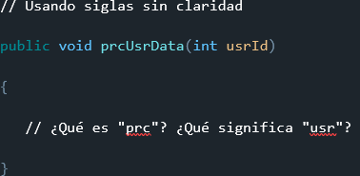
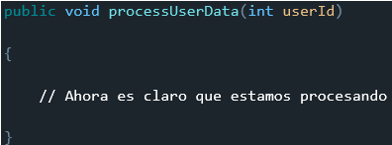
COMO SE NOMBRAN LAS VARIABLES
ERRORES QUE NOS ENCONTRAMOS
Siglas sin significado
¿Cómo solucionarlo?
Código con siglas sin significado Código correcto

Slide 14
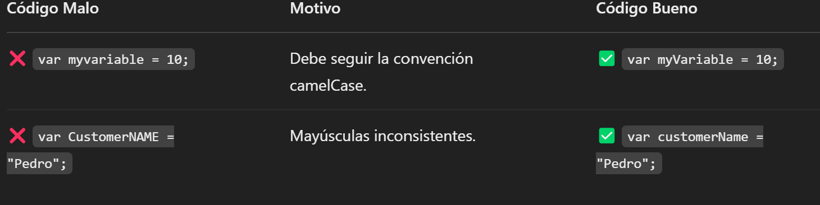
COMO SE NOMBRAN LAS VARIABLES
ERRORES QUE NOS ENCONTRAMOS
Uso de mayúsculas incorrectas
Notes:
FASDFASDFASDFASDFDASD

Slide 15
FUNCIONES, ARGUMENTOS Y PARAMETROS
Cada función debe hacer exactamente lo que su nombre indica.
En este código la función SumaYVerifica además de Suma guarda el resultado en fichero

Slide 16
FUNCIONES, ARGUMENTOS Y PARAMETROS
Cada función debe hacer exactamente lo que su nombre indica.
Lo correcto sería dejar que la función solo hiciera la suma y después guardara el resultado en fichero.

Slide 17
FUNCIONES, ARGUMENTOS Y PARAMETROS
Cada función debe hacer exactamente lo que su nombre indica.
Funciones en línea que causan complejidad.
Mas fácil utilizar el formato tradicional

Slide 18
FUNCIONES, ARGUMENTOS Y PARAMETROS
Dentro de cada función evitar el uso del else y priorizar el uso de la condicional ternaria.
condición ? expresión_si_verdadero : expresión_si_falso;

Slide 19
CONSIDERACIONES PARA LAS CLASES
Una clase debe tener una sola responsabilidad (Principio de Responsabilidad Única o SRP)
Ejemplo de violación

Slide 20
CONSIDERACIONES PARA LAS CLASES
Una clase debe tener una sola responsabilidad (Principio de Responsabilidad Única o SRP)
Refactorización (separa responsabilidades)

Slide 21
CONSIDERACIONES PARA LAS CLASES
Usar nombres descriptivos
public class CustomerManager { ... } // Claro y descriptivo.
Mantener las clases pequeñas y enfocadas
Usar excepciones adecuadamente
Evitar las clases con muchos métodos públicos

Slide 22
CONSIDERACIONES PARA LAS CLASES
Mantener la cohesión de una clase
Evitar la sobrecarga de getters y setters

Slide 23
PROBLEMÁTICA CON LA HERENCIA
La herencia introduce un fuerte acoplamiento entre clases. Las clases hijas dependen estrechamente de la implementación de la clase base
Problema
La clase Pedido está atada a Notificador
No se puede cambiar fácilmente el mecanismo de notificación (cambiar email por sms)
Si Notificador cambia su implementación, Pedido también se verá afectada.

Slide 24
PROBLEMÁTICA CON LA HERENCIA
Solución
Bajo acoplamiento con inyección de dependencias
En lugar de usar la herencia, usamos composición e interfaces para desacoplar las clases.

Slide 25
PROBLEMÁTICA CON LA HERENCIA

Slide 26
CODE SMELLS (STUPID)
Un Code Smell (olor a código) es una señal de alerta de que algo no va bien. No impide que el programa funcione, pero puede ser un problema para el mantenimiento, legibilidad o la escalabilidad del código
Detectar Code Smell permite:
- Mejorar la calidad del código
- Hacer del código mas fácil de mantener

Slide 27
CODE SMELLS (STUPID)
Singleton
El patrón Singleton garantiza una única instancia de la clase a lo largo de toda la aplicación
Problema
Vive en el contexto global y puede que no sepamos done está
Puede ser modificado por cualquiera y en cualquier momento. Difícil de rastrear.
No se puede cambiar el comportamiento de “Logger” sin modificar la clase
Al ser instancia única no puede testear fácilmente
Otras clases están acopladas directamente a una implementación concreta, no a una abstracción

Slide 28
CODE SMELLS (STUPID)
Tight Coupling: alto acoplamiento
Lo que se busca en el desarrollo de software es que haya un bajo acoplamiento y una alta cohesión
Un alto acoplamiento significa que hay dependencias entre clases lo que provoca que cuando haya un cambio en una de ellas se produzca un efecto dominó de los cambios en otros módulos. Es decir:
- “A” tiene un atributo que se refiere a “B”
- “A” llama a los servicios de un objeto “B”
-“ A” tiene un método que hace referencia a “B” (a través del tipo de retorno o parámetro).
- “A” es una subclase de (o implementa) la clase “B”

Slide 29
CODE SMELLS (STUPID)
Tight Coupling: alto acoplamiento

Slide 30
CODE SMELLS (STUPID)
Una baja cohesión se refiere a lo que hace la clase. si hace una gran cantidad de cosas y no se enfoca en su propósito es que su cohesión es baja
- Una clase “Usuario” que envie emails o calcule impuestos

Slide 31
CODE SMELLS (STUPID)
Untestability: código no probable
Aquel código que no se puede probar porque:
- Usa clases concretas y no abstracciones
- Crea dependencias (new) dentro del código
- Tiene lógica mezclada con entrada/salida
- Depende de datos externos (base de datos, archivos, etc) sin abstraerlos

Slide 32
CODE SMELLS (STUPID)
Código no testeable

Slide 34
CODE SMELLS (STUPID)
Premature optimization: optimizaciones prematuras
Intentar hacer que el código sea mas rápido y/o eficiente antes de que sea necesario.
- Código más complejo y difícil de mantener
- Tiempo perdido optimizando algo que ni siquiera era lento

Slide 35
CODE SMELLS (STUPID)
Innappropiate Intimacy: Intimidad inapropiada
Dos clases se conocen demasiado entre sí o dependen fuertemente una de otra
• Hace que el código sea frágil: si cambias una clase, puedes romper la otra.
• Aumenta el acoplamiento: las clases no son independientes.
• Dificulta el mantenimiento y la evolución del software.

Slide 36
CODE SMELLS (STUPID)
Innappropiate Intimacy: Intimidad inapropiada
Ejemplo de Inappropriate Intimacy

Slide 37
CODE SMELLS (STUPID)
Innappropiate Intimacy: Intimidad inapropiada
Ejemplo sin Inappropriate Intimacy

Slide 38
CODE SMELLS (STUPID)
Duplicate Code : Código duplicado
Hay código repetido en varios lugares. La duplicación puede ser de lógica, estructuras de datos, validaciones, etc.
¿Por qué es un problema?
• Si necesitas cambiar algo, debes hacerlo en todos los lugares donde está duplicado.
• Aumenta el riesgo de errores: puedes olvidar actualizar una copia.
• Hace que el código sea más largo y difícil de mantener

Slide 40
ANTECEDENTES
Durante los años 80 y 90 se popularizó la POO. ¿Por qué?
1 - La programación estructurada mostraba limitación en los sistemas complejo
2 - Éxito de lenguajes como C++ (años 80) que fue una evolución de C que incorporó orientación a objetos
3 - Durante los años 90, empresas como Microsoft, IBM y Sun Microsystems adoptaron e impulsaron la orientación a objetos. Microsoft promovió el uso de C++, y Sun lanzó Java en 1995.
4 - La POO introdujo conceptos como herencia, polimorfismo y encapsulamiento

Slide 41
LOS PROBLEMAS CRECEN
los programadores empezaban a sufrir a medida que los sistemas de software se volvían más grandes, más complejos y más difíciles de mantener. Los programas se volvieron:
Frágiles: Cambiar una parte del código rompía otras partes inesperadamente.
Rígidos: Era muy difícil hacer cambios porque todo estaba demasiado acoplado.
Inmutables: Costaba mucho extender o evolucionar el sistema sin modificar grandes partes del código.

Slide 42
SOLUCION
Robert C. Martin (más conocido como "Uncle Bob") estudió qué prácticas ayudaban a crear software más limpio, flexible y mantenible, y en los años 90 agrupó cinco principios fundamentales
S: Single Responsibility Principle (Principio de Responsabilidad Única)
O: Open/Closed Principle (Principio de Abierto/Cerrado)
L: Liskov Substitution Principle (Principio de Sustitución de Liskov)
I: Interface Segregation Principle (Principio de Segregación de Interfaces)
D: Dependency Inversion Principle (Principio de Inversión de Dependencias)

Slide 43
PRINCIPIO DE RESPONSABILIDAD UNICA
"Una clase debe tener una, y solo una, razón para cambiar." — Robert C. Martin (Uncle Bob)

Slide 44
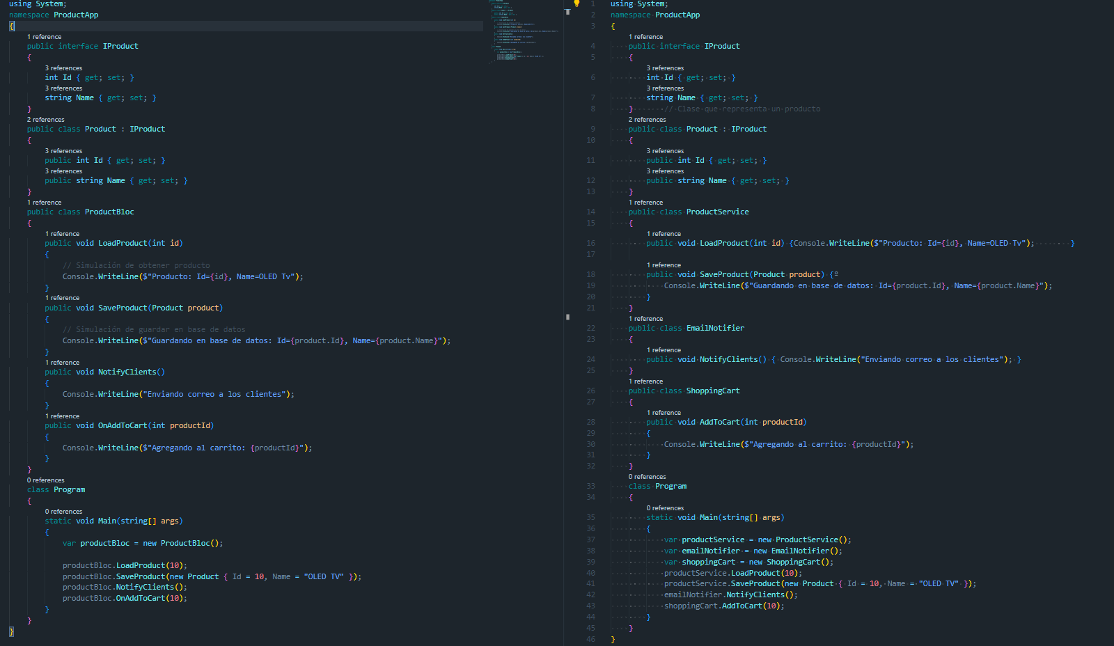

Slide 45
PRINCIPIO DE ABIERTO Y CERRADO
Las entidades de software (clases, módulos, funciones, etc.) deben estar abiertas para su extensión, pero cerradas para su modificación.

Slide 46
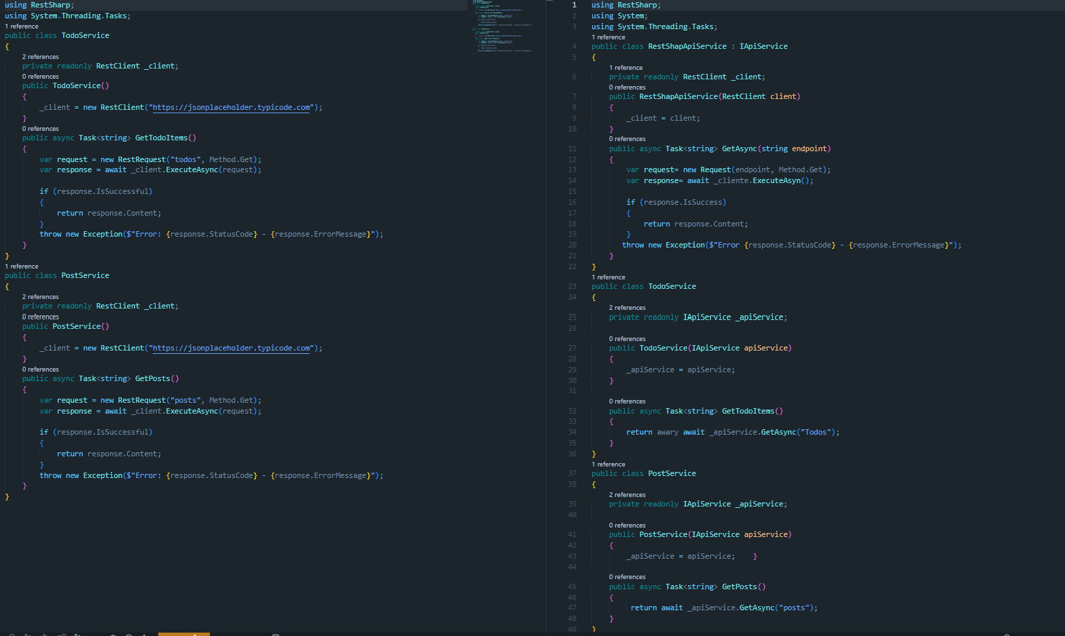
Librería de terceros
Servicio propio (intermedia entre peticiones y librería de terceros)
Dependencia directa
Servicios desacoplados

Slide 47
PRINCIPIO DE SUSTITUCION DE LISKOV
Si una clase hija hereda de una clase padre, debería poder usarse donde se espera la clase padre sin que el programa se rompa ni cambie su comportamiento esperado.

Slide 48
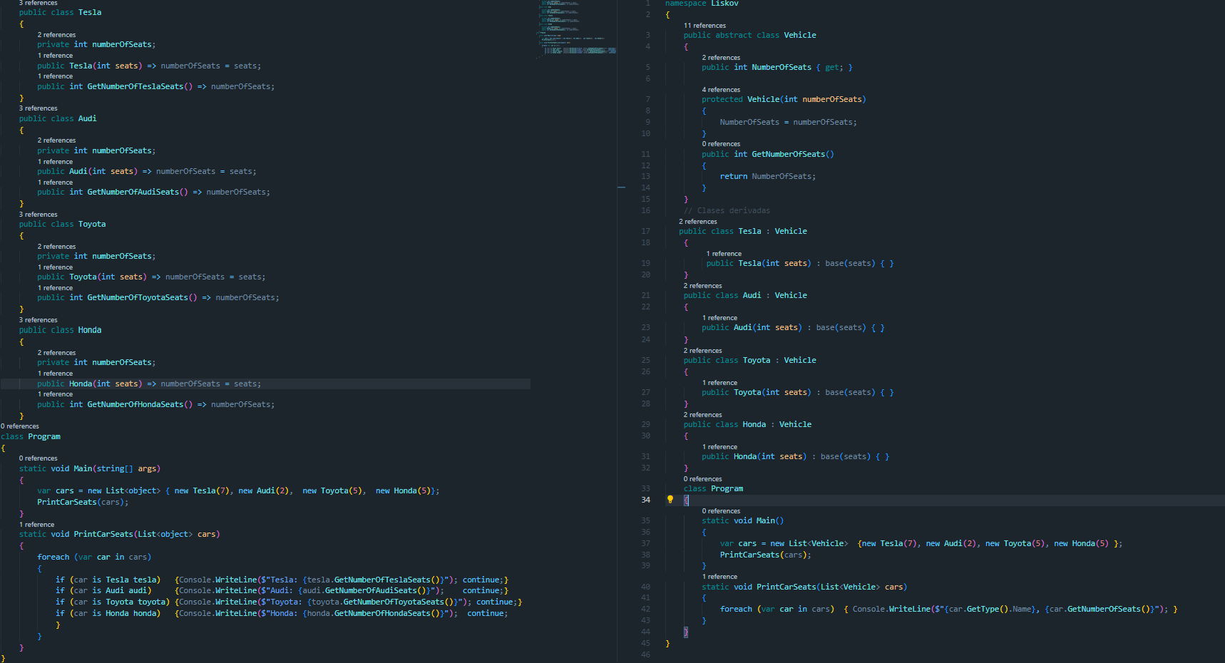
Método común
Conoce los detalles de cada clase.
Hay que modificarlo si añado mas marcas
No conoce los detalles de las clases
No Hay que modificarlo si añado mas marcas

Slide 49
PRINCIPIO DE SEGREGACION DE INTERFAZ
Los clientes no deberían verse obligados a depender de interfaces que no utilizan

Slide 50
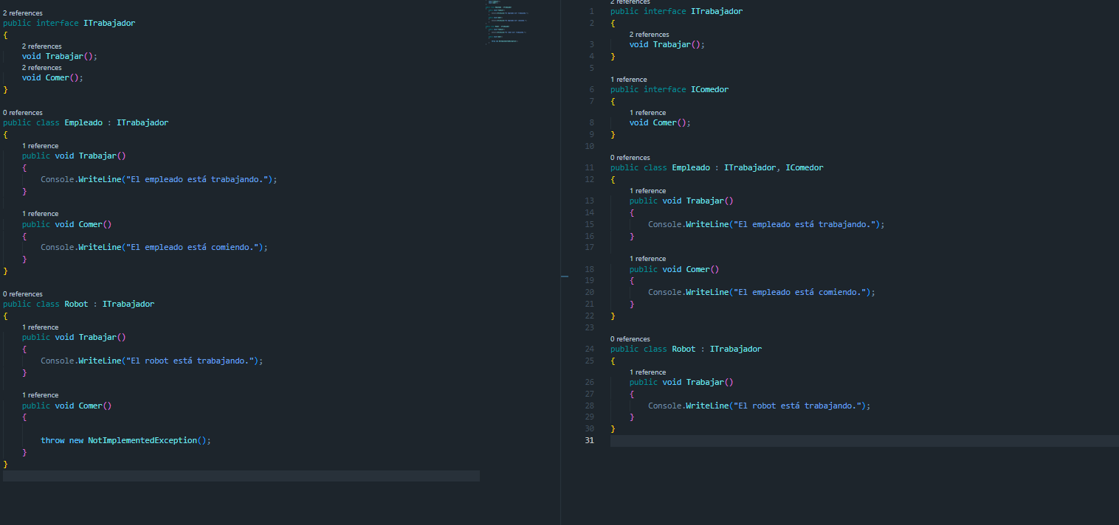
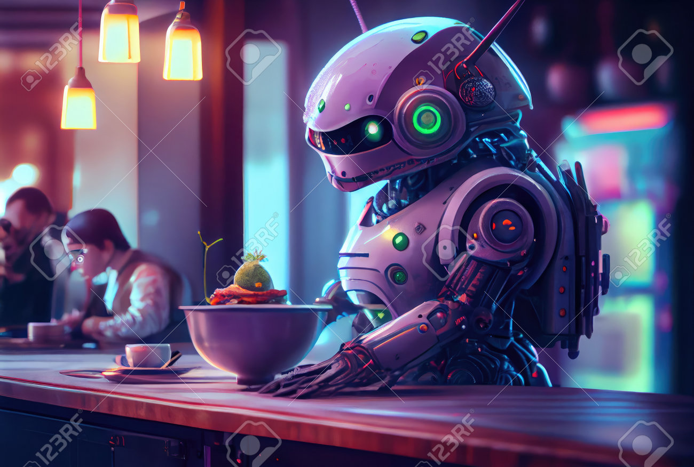
¿Seguro?

Slide 51
PRINCIPIO DE INVERSION DE DEPENDENCIAS
Los módulos de alto nivel no deben depender de módulos de bajo nivel. Ambos deben depender de abstracciones.
Las abstracciones no deben depender de los detalles. Los detalles deben depender de las abstracciones.

Slide 52
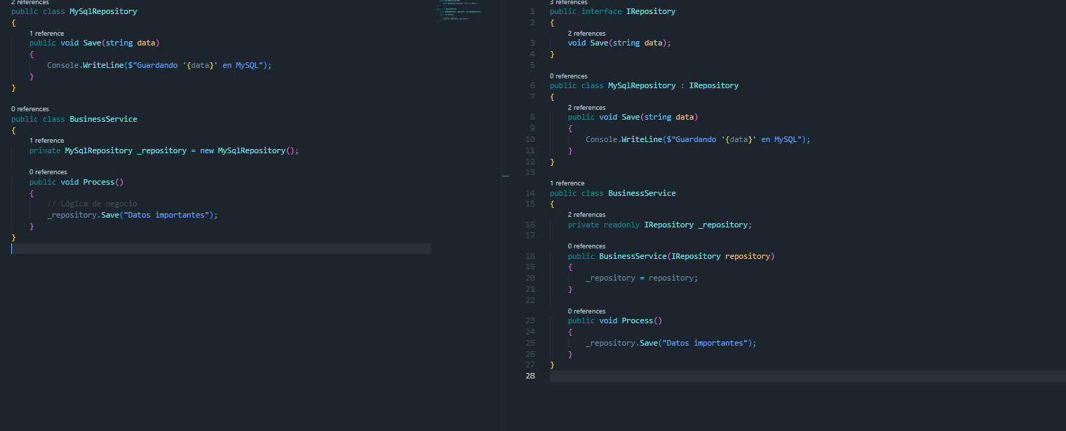
Fuerte dependencia
Sin dependencia

